Slide 1
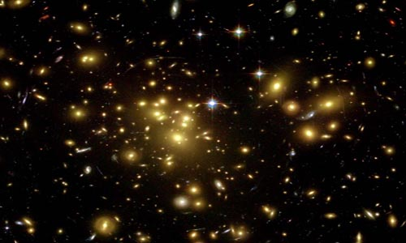
আজকের মাল্টিমিডিয়া ক্লাসে সবাইকে শুভেচ্ছা

Slide 2
পরিচিতি
মাকসুদা খানম
সহকারী শিক্ষক
হাশমত উদ্দীন উচ্চ বিদ্যালয়
কিশোরগঞ্জ।
Email- kmaksuda76@yahoo.com
শ্রেণী – ষষ্ঠ
বিষয়ঃ চারুপাঠ......
গদ্যঃ……
সময়ঃ ৫০ মিনিট

Slide 3
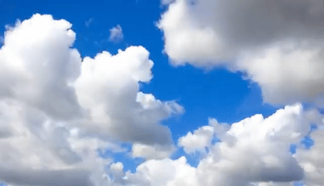
এখানে আমরা কী দেখতে পাচ্ছি ?

Slide 4
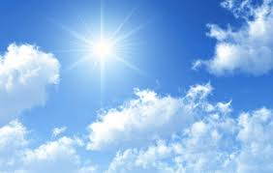
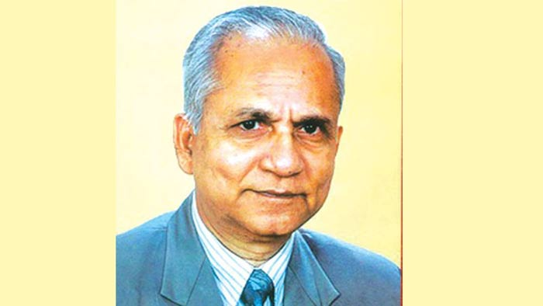
আকাশ
আব্দুল্লাহ আল-মুতী

Slide 5
শিখন ফল
এই পাঠ শেষে শিক্ষার্থীরা...
আব্দুল্লাহ আল –মুতি এর সংক্ষিপ্ত পরিচিতি বলতে পারবে।
কঠিন শব্দগুলোর অর্থসহ বাক্য তৈরী এবং গদ্যটি শুদ্ধ উচ্চারণে পাঠ করতে পারবে।
শিক্ষার্থীদের মধ্যে বিজ্ঞানমনস্কতার মনোভাব বৃদ্ধি পাবে এবং এর তাৎপর্য ব্যাখ্যা করতে পারবে।

Slide 6
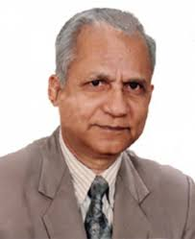
জন্ম
০১ জানুয়ারী ১৯৩০ খ্রিষ্টাব্দে সিরাজ গঞ্জ জেলার ফুলবাড়িতে
মৃত্যু
১৯৯৮ সালে ঢাকায়
বিখ্যাত
শিশুদের জন্য বিজ্ঞানবিষয়ক জনপ্রিয় সাহিত্য রচনা করে।
পুরস্কার ও সম্মাননা
বাংলা একাডেমী পুরস্কার, ইউনেস্কো আন্তর্জাতিক কলিঙ্গ পুরস্কার লাভ করেছেন।
রচনাবলী
‘এসো বিজ্ঞানের রাজ্যে’, ’অবাক পৃথিবী’, ‘আবিষ্কারের নেশায় ‘ , ‘রহস্যের শেষ নেই’ , জানা অজানার দেশে’ , সাগরের রহস্যপুরী, আয় বৃষ্টি ঝেপে’

Slide 7
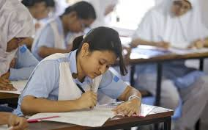
একক কাজ
লেখক আব্দুল্লাহ আল –মুতি এর জীবনী সম্পর্কে পাঁচটি বাক্য লিখ।

Slide 8
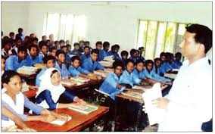
আদর্শ পাঠ

Slide 9
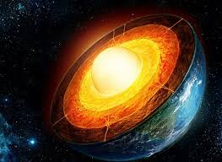
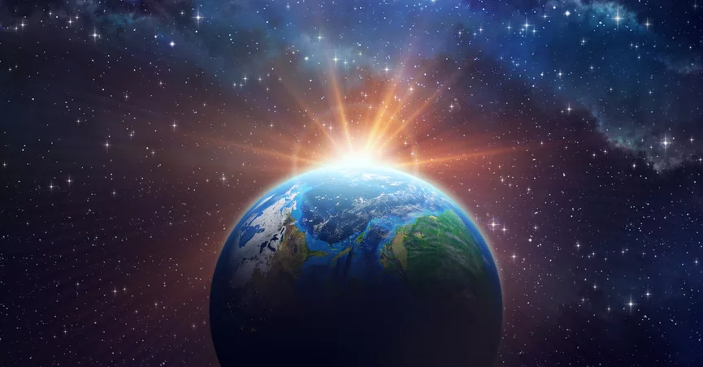
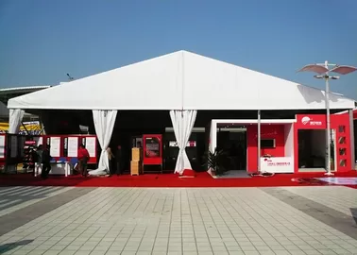
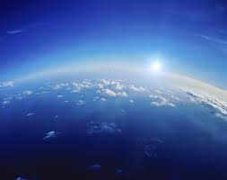
শব্দার্থ বিশ্লেষণ
ভূপৃষ্ঠ
পৃথিবীর উপরের অংশ
চাঁদোয়া
শামিয়ানা
বায়ুমন্ডল
পৃথিবীর উপরে যতদুর পর্যন্ত বাতাস রয়েছে

Slide 10
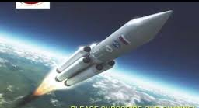
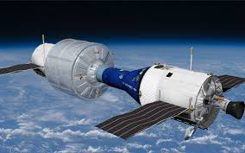
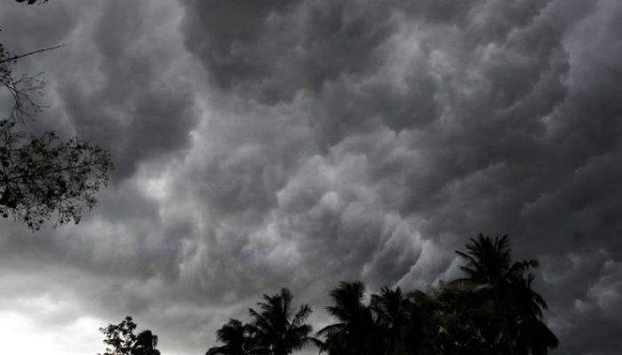
গ্রহে-উপগ্রহে যেতে পারে এমন মহাকাশযান
রকেট
মহাকাশযান
মহাকাশে যাতায়াতের বাহন
পানীর বায়বীয় অবস্থা
জলীয়বাষ্প

Slide 11
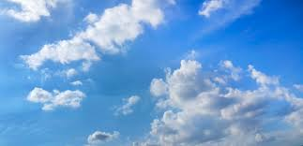
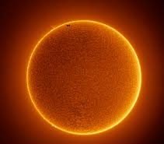
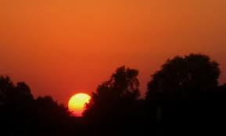
খোলা জায়গায় মাথার ওপরে দিনরাত আমরা আকাশ দেখতে পাই। দিনের বেলা সোনার থালার মতো সূর্য কিরণ ছড়ায় চারপাশে। ভোরে বা সন্ধ্যায় আকাশের কোন কোন অংশে নামে রঙের বন্যা।

Slide 12
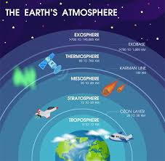
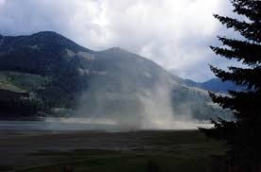
বায়ুমন্ডলে বিভিন্ন গ্যাসের অনু ছড়িয়ে আছে বলে আকাশ নীল দেখায়। সেই বায়ুমন্ডলে রয়েছে নাইট্রোজেন, অক্সিজেন, কার্বন ডাই অক্সাইড এমনি গোটা কুড়ি বর্ণহীন গ্যাসের মিশেল। আর আছে পানির বাষ্প আর ধুলোর কনা।

Slide 13
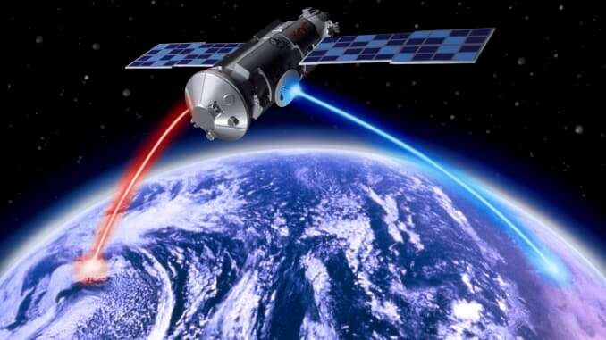
আগেকার দিনে আকাশ নিয়ে বিজ্ঞানীরা পরীক্ষা-নিরীক্ষা করতেন শূন্যে বেলুন পাঠিয়ে।মহাকাশযান থেকে টেলিভিশন আর টেলিফোনে সংকেত পাঠিয়ে যোগাযোগ ব্যবস্থাকে বিশ্বব্যাপী বিস্তৃত করা সম্ভব হয়েছে।

Slide 14
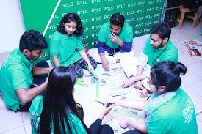
দলগত কাজ
সময়ঃ ১0 মিনিট
কোন ঋতুতে আকাশে কোন ধরনের মেঘ দেখা যায় তার একটি তালিকা করে দেখাও।

Slide 15
মূল্যায়ন
১. আব্দুল্লাহ আল –মুতি কত সালে জন্ম গ্রহণ করেন?
সঠিক উত্তরে ক্লিক করি।
(ক) ১৯২৫ সালে
(খ) ১৯৩০ সালে
(গ) ১৯৩৫ সালে
(ঘ) ১৯৪০ সালে
২. এক সময় আকাশকে কী মনে করা হতো ?
(ক) বিশাল একটি ঢাকনা
(খ) রুপার থালা
(গ) সোনার থালা
(ঘ) নীল চাঁদোয়া

Slide 16
৩. পানির বায়বীয় অবস্থানকে কী বলা হয়?
(ক) গ্যাস
(খ) জলীয়বাষ্প
(গ) কনা
(ঘ) আদ্রতা
৪. কোন বিষয়ে সাহিত্য রচনা করে আব্দুল্লাহ আল –মুতি বিখ্যাত হয়েছেন ?
(ক) মজার ছড়া সাহিত্য
(খ) বিজ্ঞান বিষয়ক শিশুসাহিত্য
(গ) ছোট গল্প
(ঘ) উপন্যাস

Slide 17
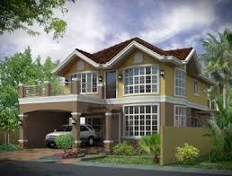
বাড়ির কাজ
আকাশের বিভিন্ন রঙ সম্পর্কে দশটি বাক্য লিখে আনবে।

Slide 18
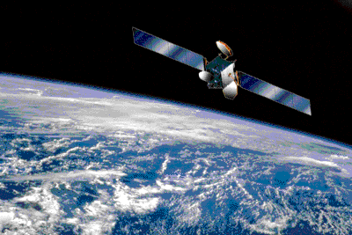
ধন্যবাদ

